Slide 1


PHÒNG GD & ĐT QUẬN LONG BIÊN
TRƯỜNG MẦM NON PHÚC ĐỒNG
LĨNH VỰC KHÁM PHÁ XÃ HỘI
Đề tài: Khám phá “Hoa sen và hoa hồng”
Lứa tuổi: MGB(3-4 tuổi)
GV: Chu Thị Yến

Slide 2
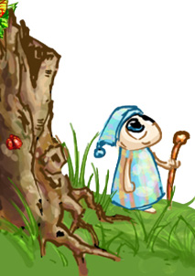
Đố vui
Hoa gì nhung đỏ
Cánh tròn xinh xinh
Gió thổi rung rinh
Hương thơm thơm ngát
Là hoa gì?
h

Slide 3
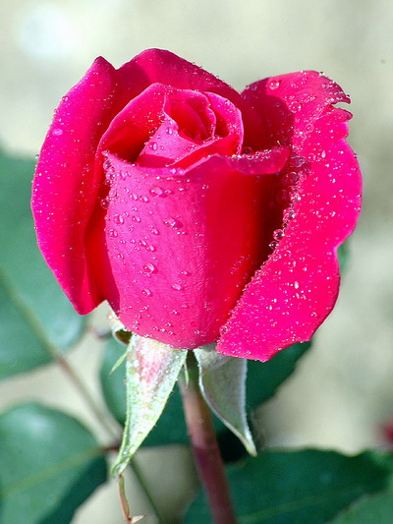
Hoa hồng

Slide 4
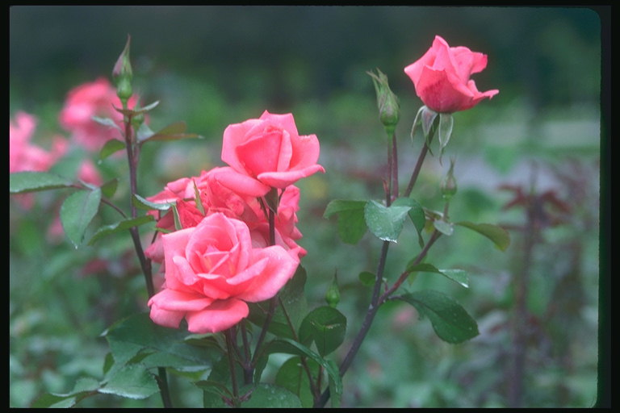
Nụ búp
Nụ nhỏ
Lá
Cánh hoa
Hoa hồng

Slide 5
Đố vui
Hoa gì mùi thơm
Nở giữa mùa hè
Sống trong bùn đất
Lá xòe che ô?

Slide 6




Hoa Sen

Slide 7
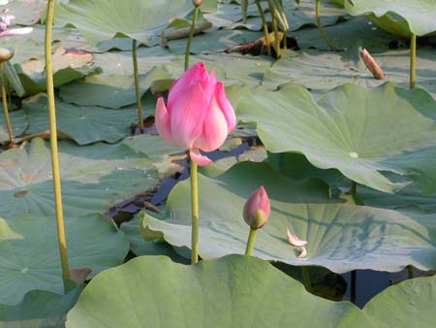
Nụ búp
Cánh hoa
Nụ nhỏ
Lá
Hoa sen

Slide 8

Hát: “Những cánh hoa xinh”

Slide 9


